Slide 1
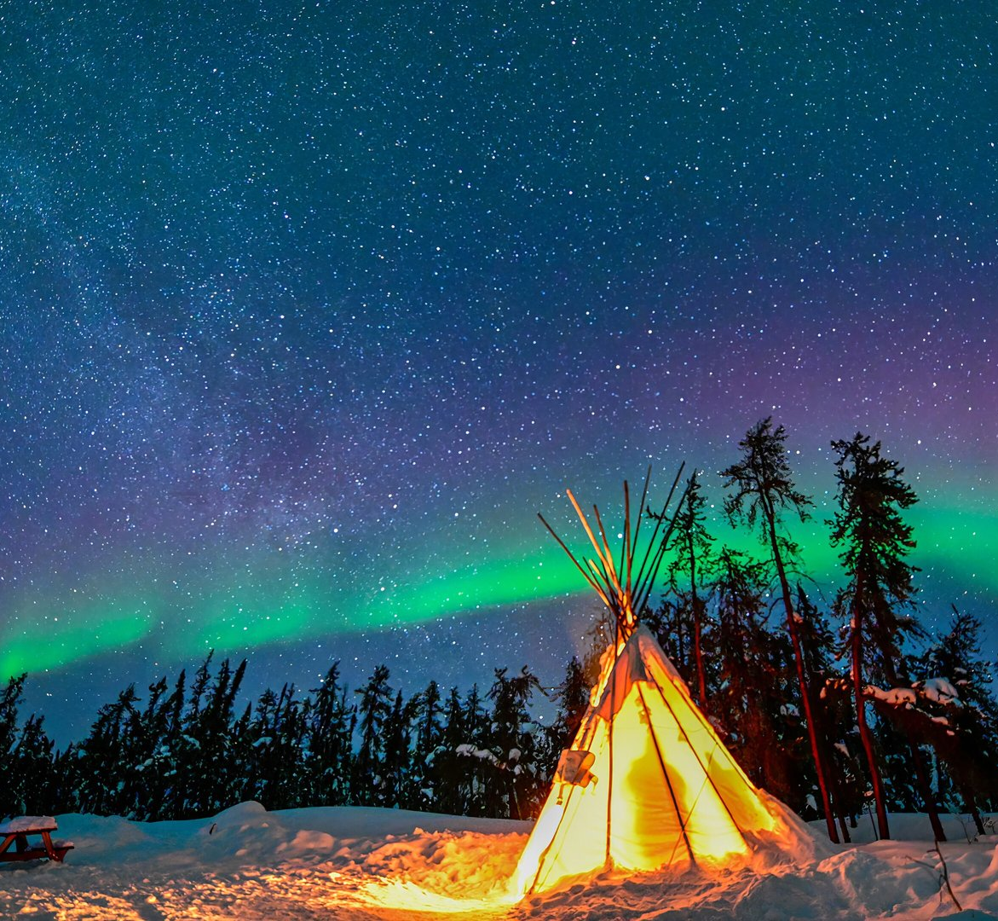
COMPREHENSIVE DEVELOPMENT PLAN
努纳维克 NUNAVIK
地区综合发展规划
学校教学大楼建设项目
绿色能源项目
人才与移民基金计划
“INUVIK 极光世界”旅游项目

Slide 2
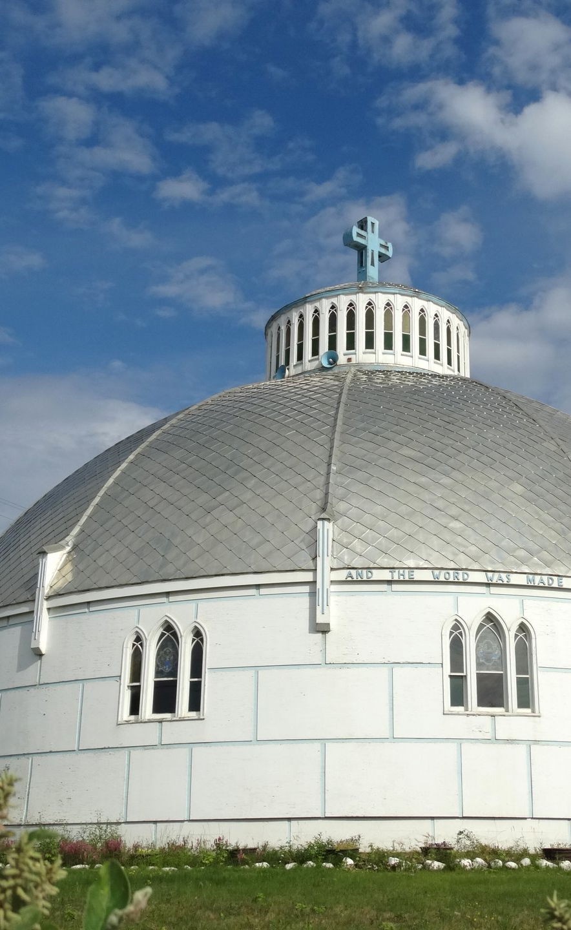
目录
CONTENTS
01
学校教学大楼建设项目
引入中国建设力量 · 成立筹备项目公司 · 前期预算与资金安排
02
绿色能源项目
风力发电 · 太阳能光伏 · 小型水力发电 · 储能公司
03
人才与移民基金计划
向 UN 申请设立“NWT”或因纽维克式城市、移民基金
04
“INUVIK 极光世界”旅游项目
打造北美顶级旅游目的地，带动经济、惠及居民
因纽维克地标：冰屋教堂

Slide 3
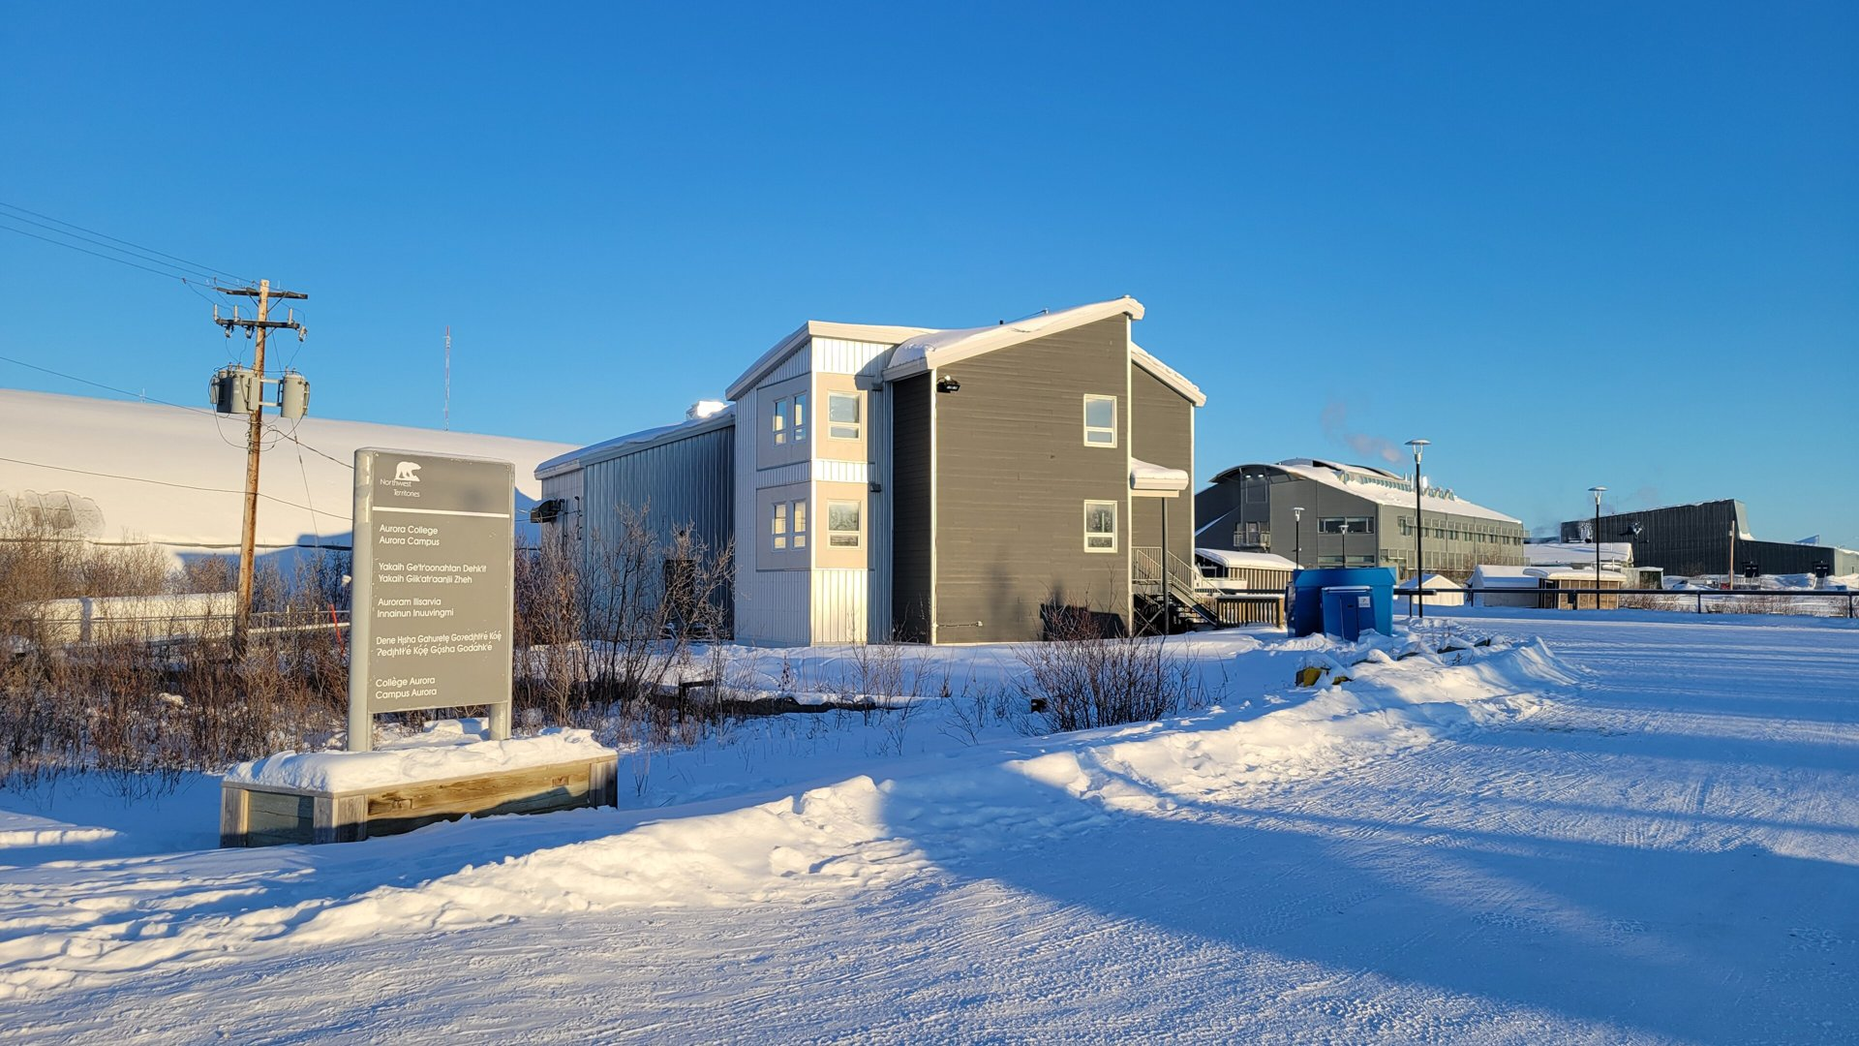
01
学校教学大楼
建设项目
SCHOOL BUILDING PROJECT
借助中国建设力量，以项目公司为载体，系统推进高寒地区教学大楼的规划与建设。
因纽维克 Aurora College 校区（冬季）

Slide 4
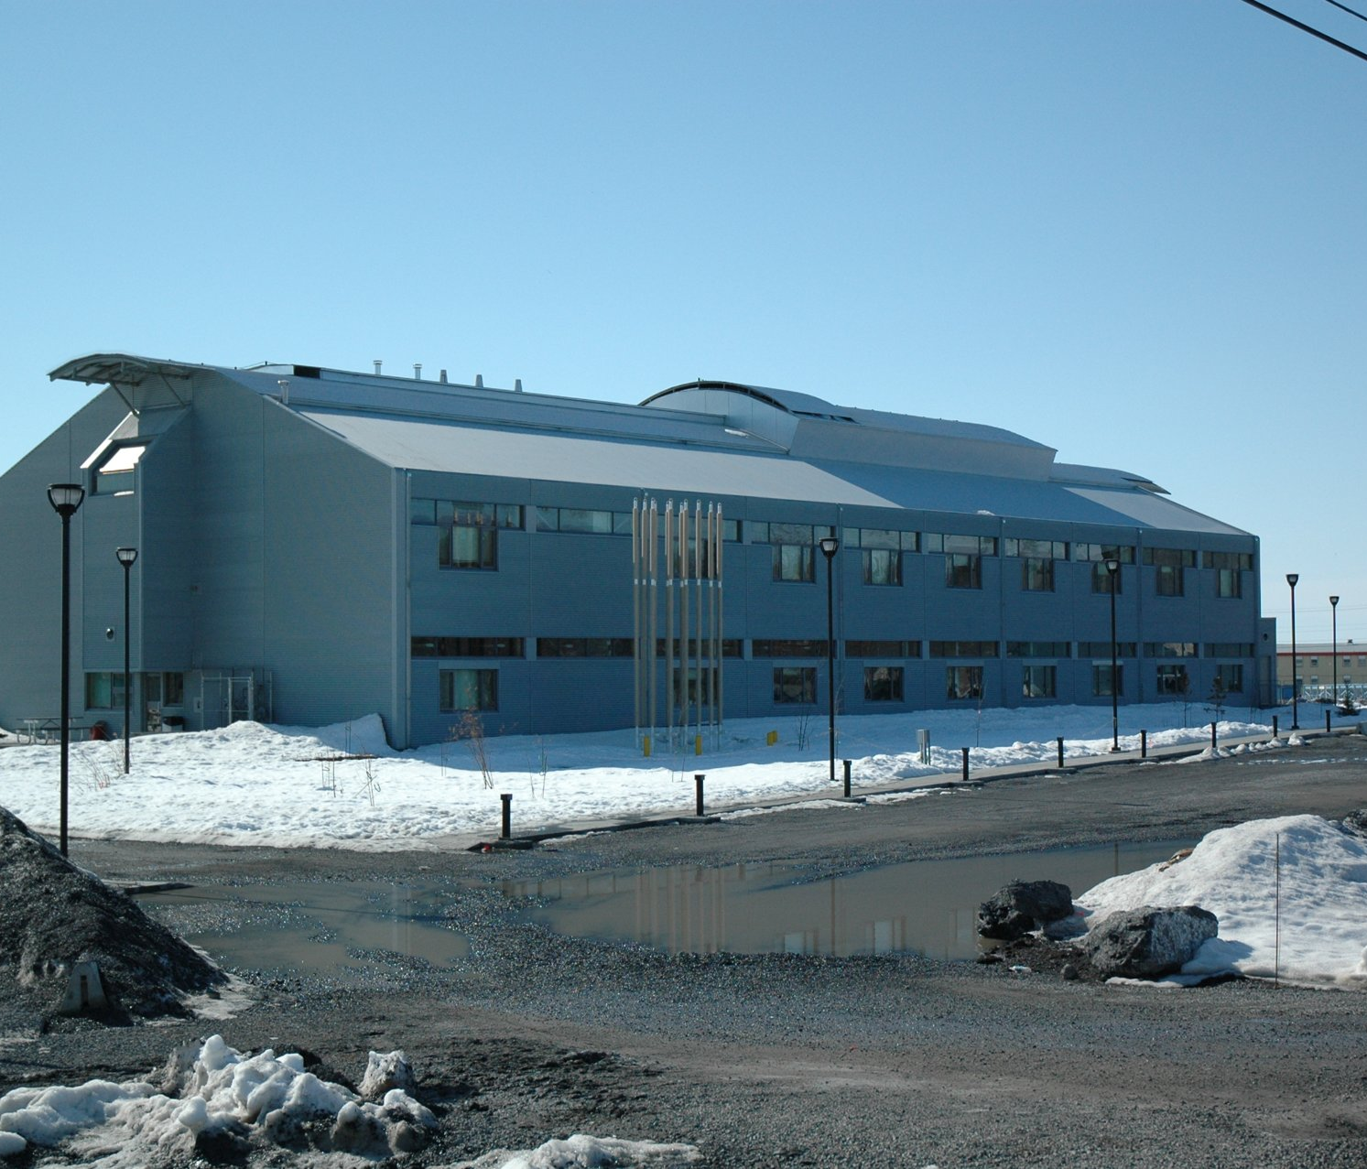
建设学校教学大楼的项目
01 学校教学大楼建设
需在前期明确建设力量、实施主体与资金安排三项关键问题
A
是否需要使用中国的建设力量？
涵盖设计、规划、材料、设备、施工等建设全链条。
B
是否需要成立一个（筹备）项目公司？
由项目公司负责规划、初步设计等前期准备；需赴现场了解冻土施工、高寒地区保温、极昼极夜条件下的采光等问题。
C
前期工作预算与资金安排
前期工作需要编制预算并做出资金安排，在成立项目公司（B）时设计在股权中。
前期推进路径
参考：因纽维克 Aurora College 校区
成立筹备项目公司
现场调研
规划与初步设计
预算与资金安排
引入中国建设力量
努纳维克 NUNAVIK 地区综合发展规划
4

Slide 5
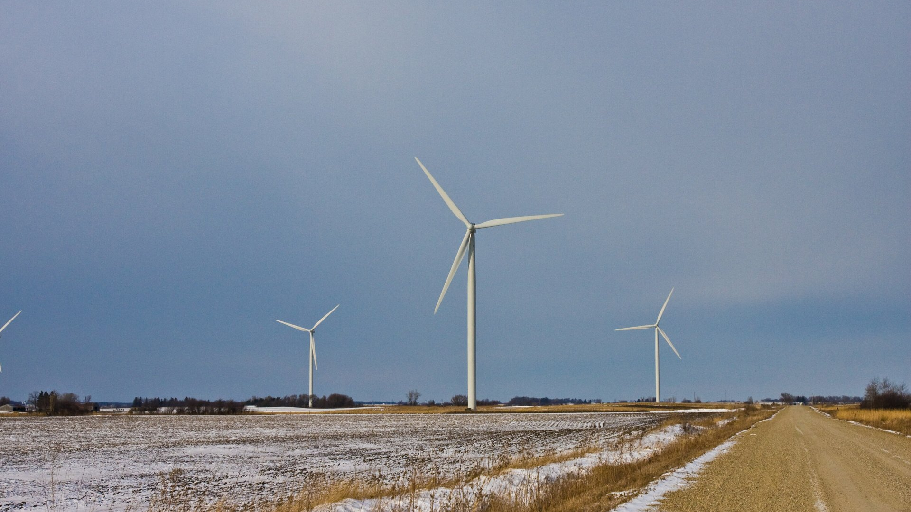
02
绿色能源项目
GREEN ENERGY PROJECT
风、光、水多能互补，配套储能系统，为地区发展提供稳定、清洁的电力保障。
冬季风电场（示意）

Slide 6
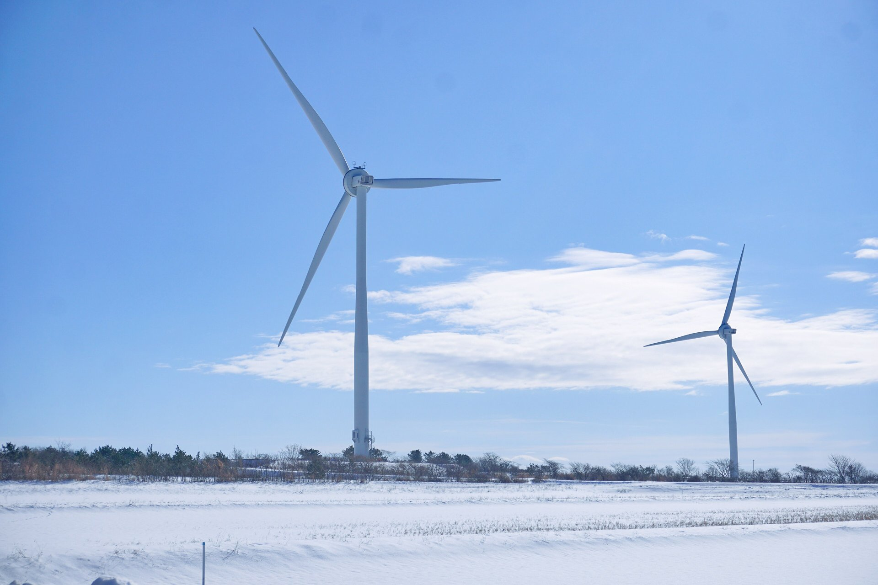
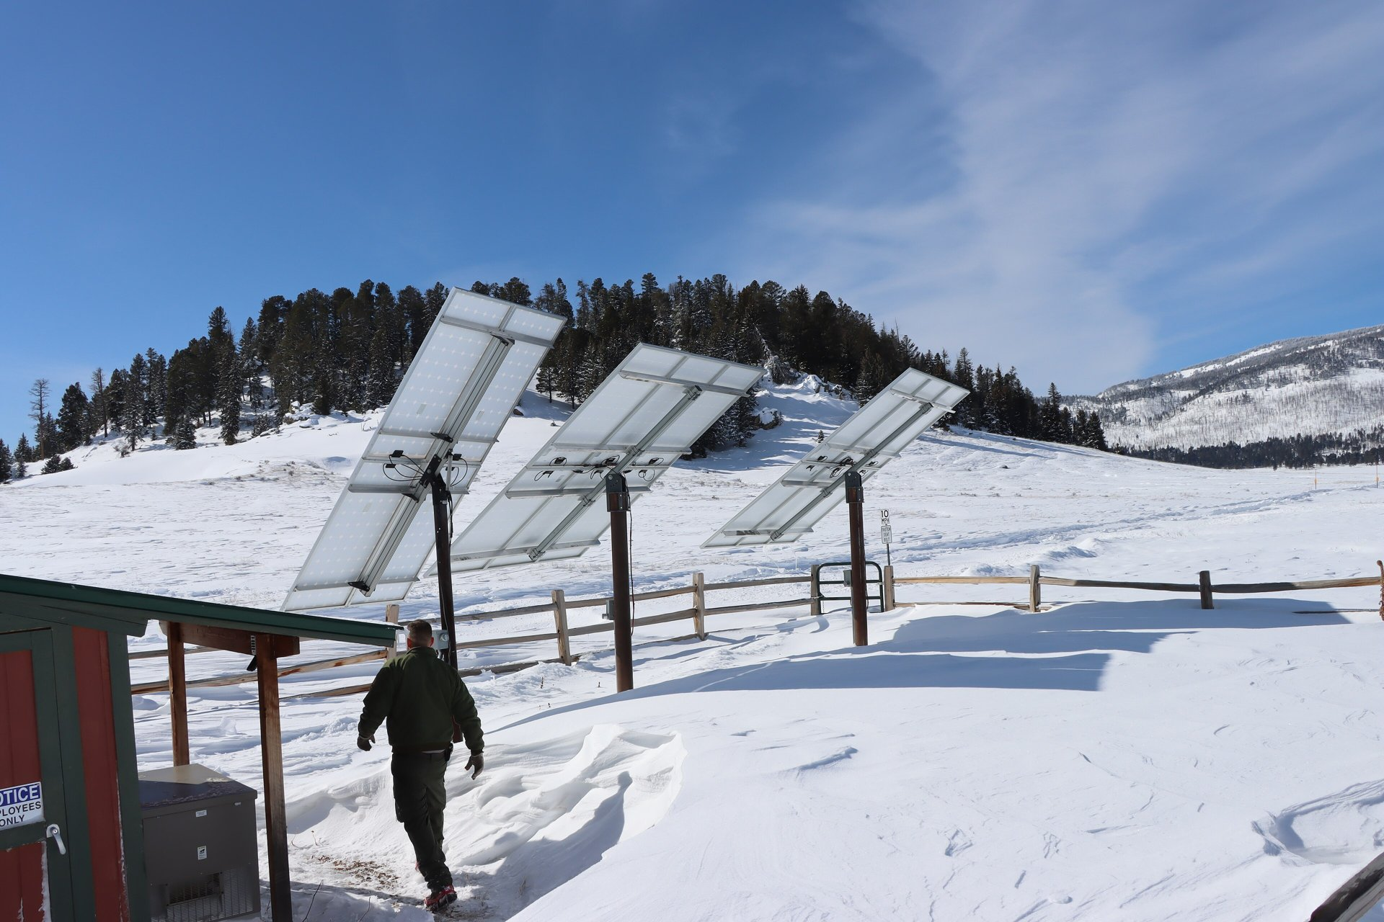
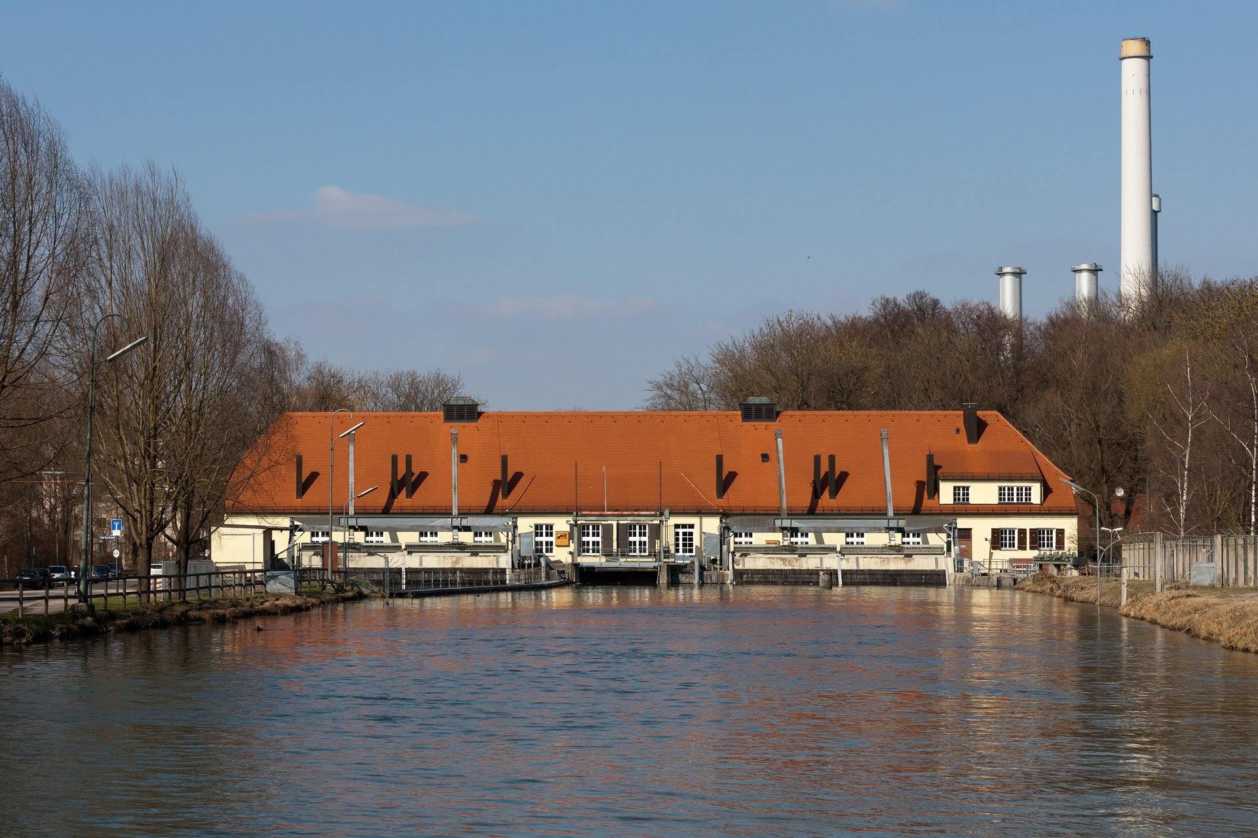
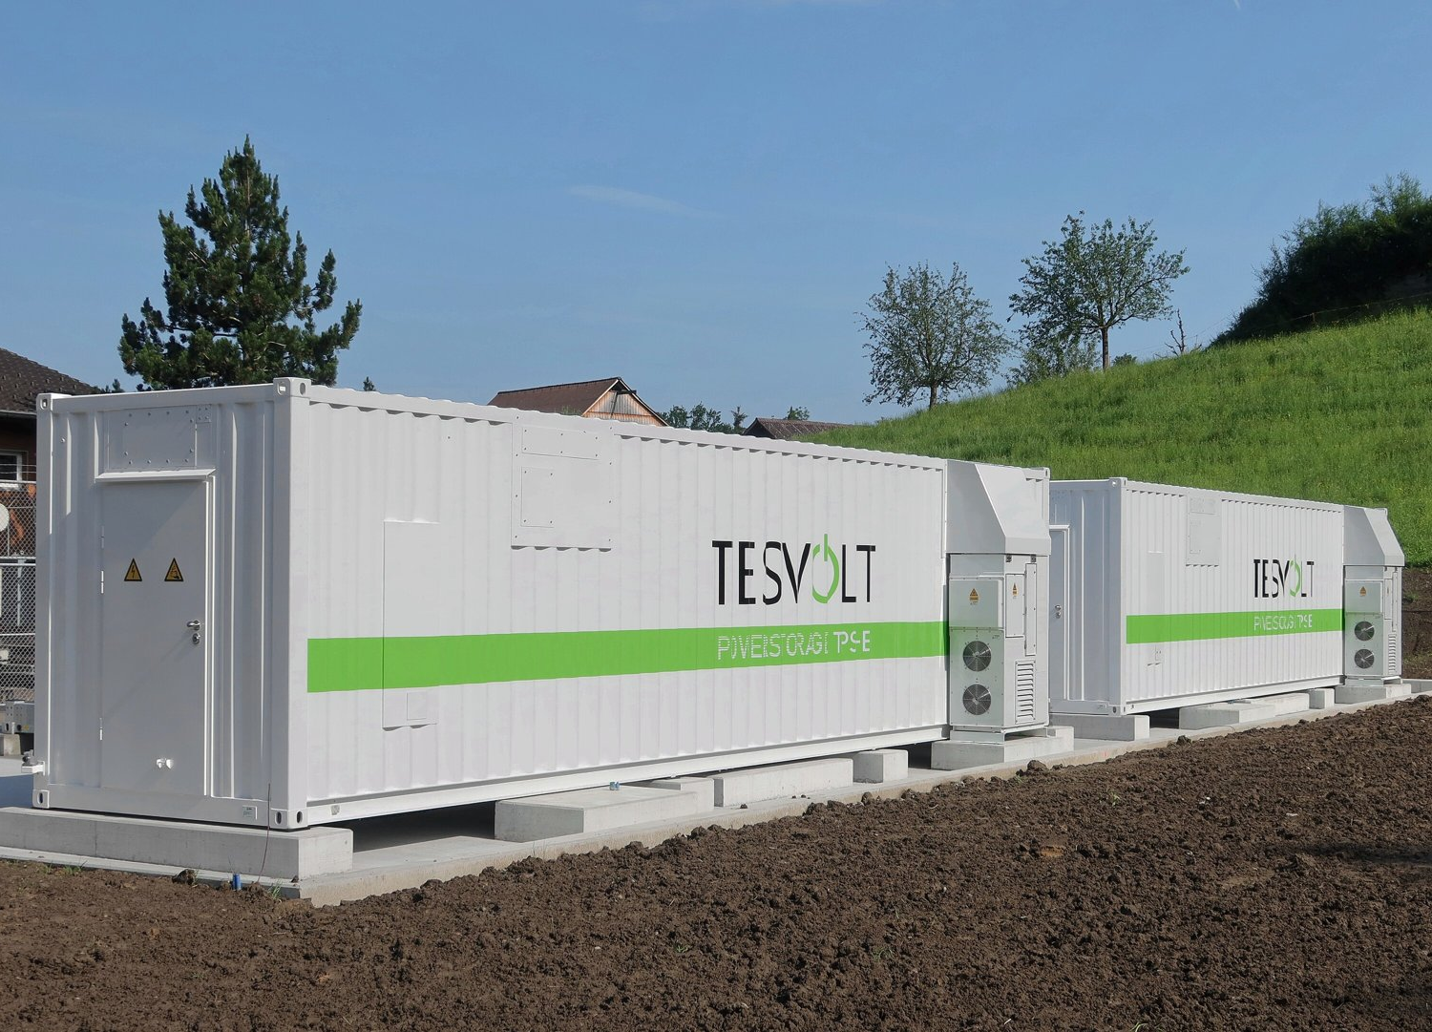
绿色能源项目：多能互补 + 储能
02 绿色能源
以风电为优先方向，配套储能解决新能源发电的波动问题
优先方向
A
风力发电
B
太阳能光伏发电
C
小型水力发电
D
建立储能公司
机会更大一些；需要掌握风力强度、规律等数据。
作为清洁电源的重要补充。
因地制宜开发小型水电资源。
解决 A、B、C 中电力不稳定及储能问题。
风电 + 光伏 + 小水电 ▶ 储能系统 ▶ 稳定、清洁、可持续的电力供应
努纳维克 NUNAVIK 地区综合发展规划
6

Slide 7
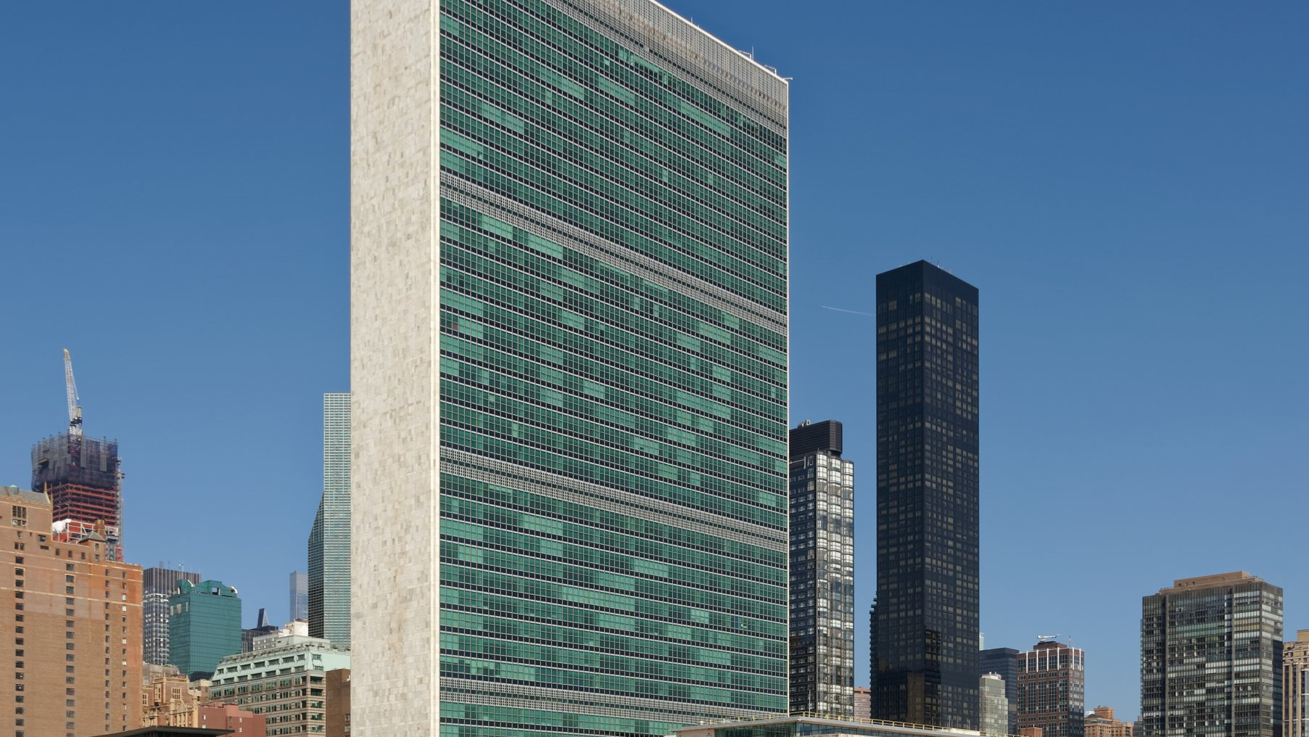
03
人才与移民
基金计划
TALENT & IMMIGRATION FUND
向 UN 申请设立“NWT”或因纽维克式城市、移民基金，引进人才与国际资金。
纽约联合国总部大楼

Slide 8

向 UN 申请设立“NWT”或因纽维克式城市、移民基金
03 人才与移民基金
通过移民计划同步解决“人才”与“资金”两大发展瓶颈
A
引进人才：当地经济发展的需要
能源技术
储能技术
全球旅游规划设计
城市管理
教育及技术培训
酒店管理
物流
金融
B
引入国际资金：平衡资金缺口
通过移民
投入建设
平衡缺口
从国际引入资金
投入到 INUVIK 建设之中
弥补地区发展资金缺口
加拿大入籍仪式（示意）
努纳维克 NUNAVIK 地区综合发展规划
8

Slide 9
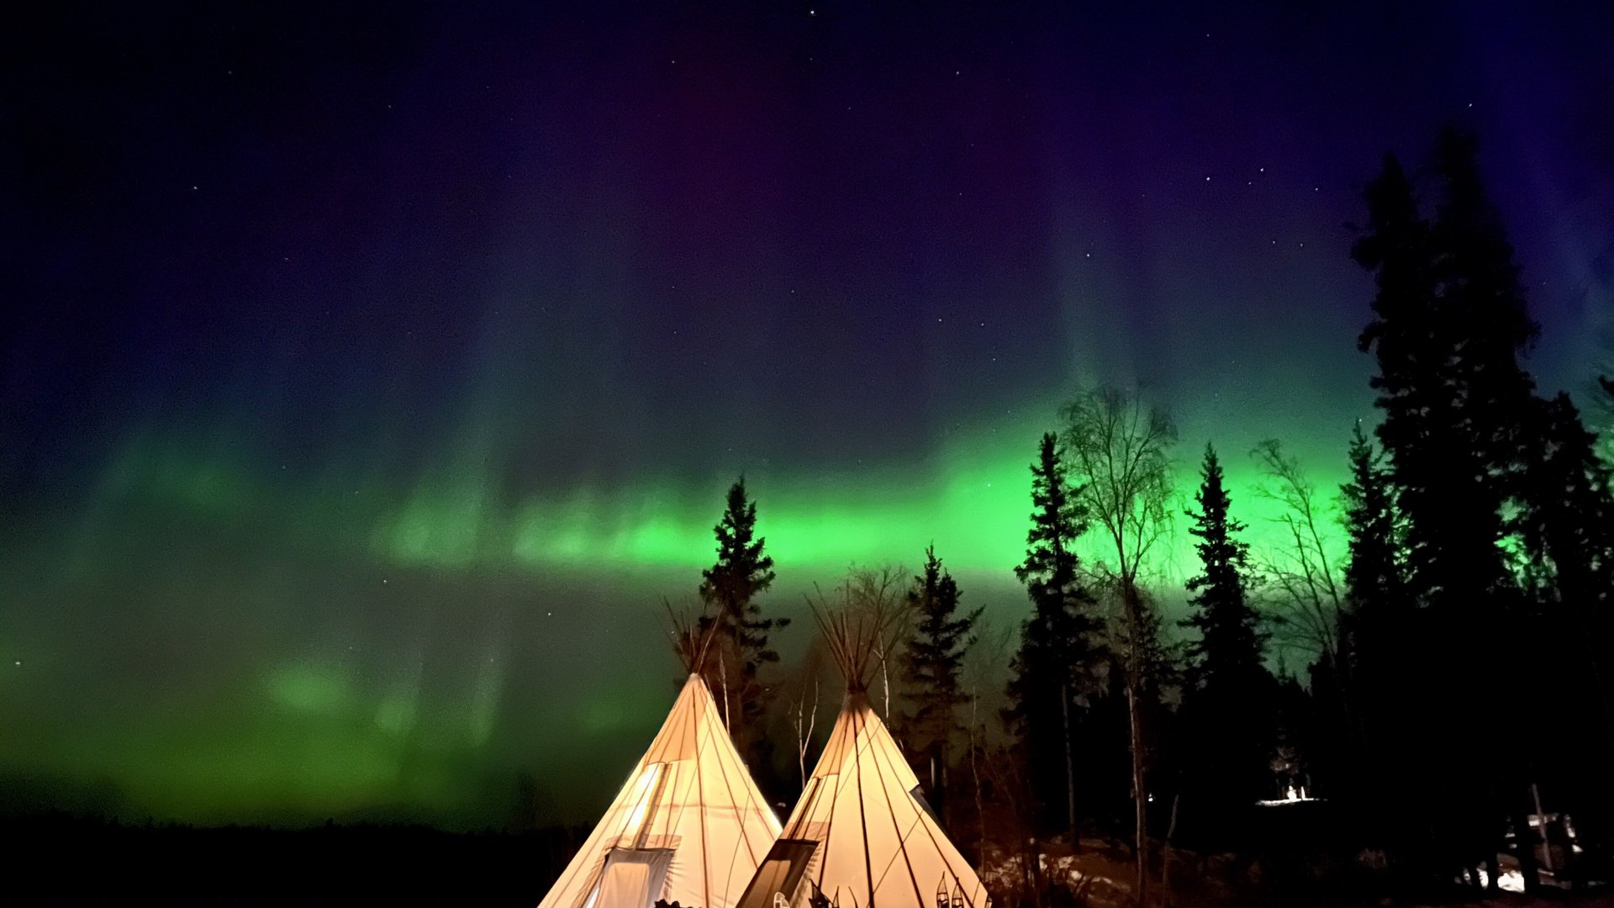
04
“INUVIK 极光世界”
旅游项目
INUVIK AURORA WORLD
建立北美（至少加拿大）最大、最豪华、最有吸引力的旅游项目。
加拿大北部极光（示意）

Slide 10
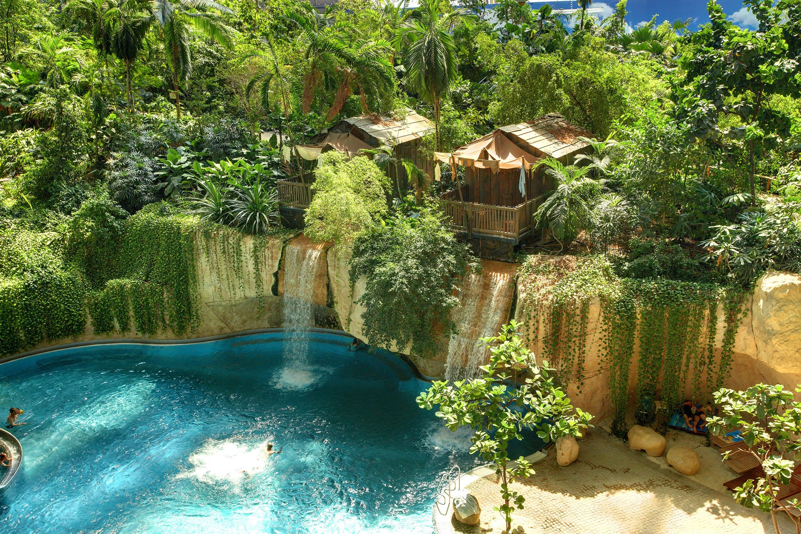
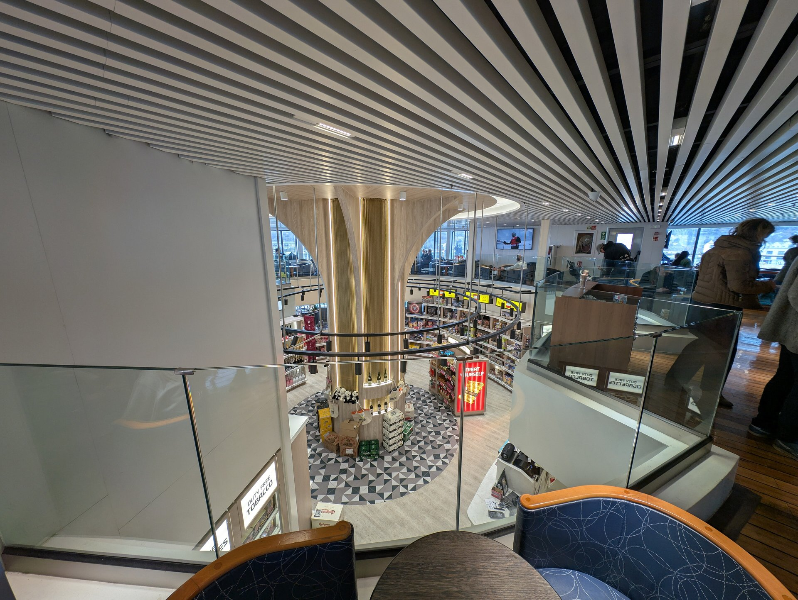
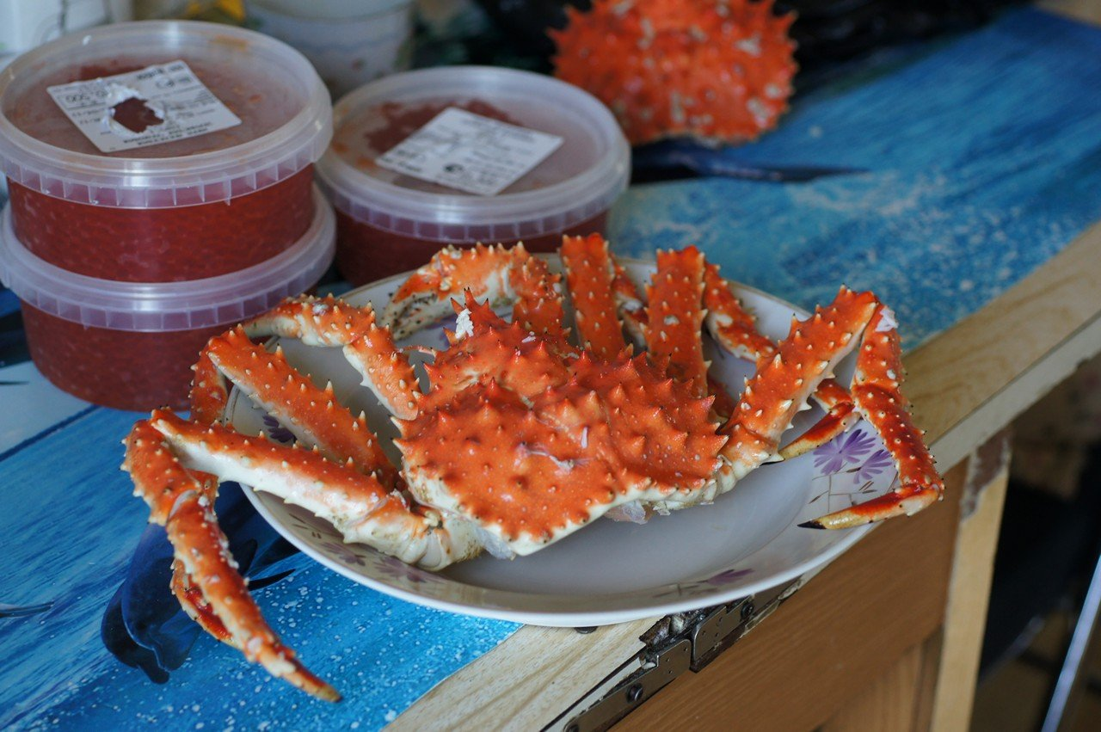
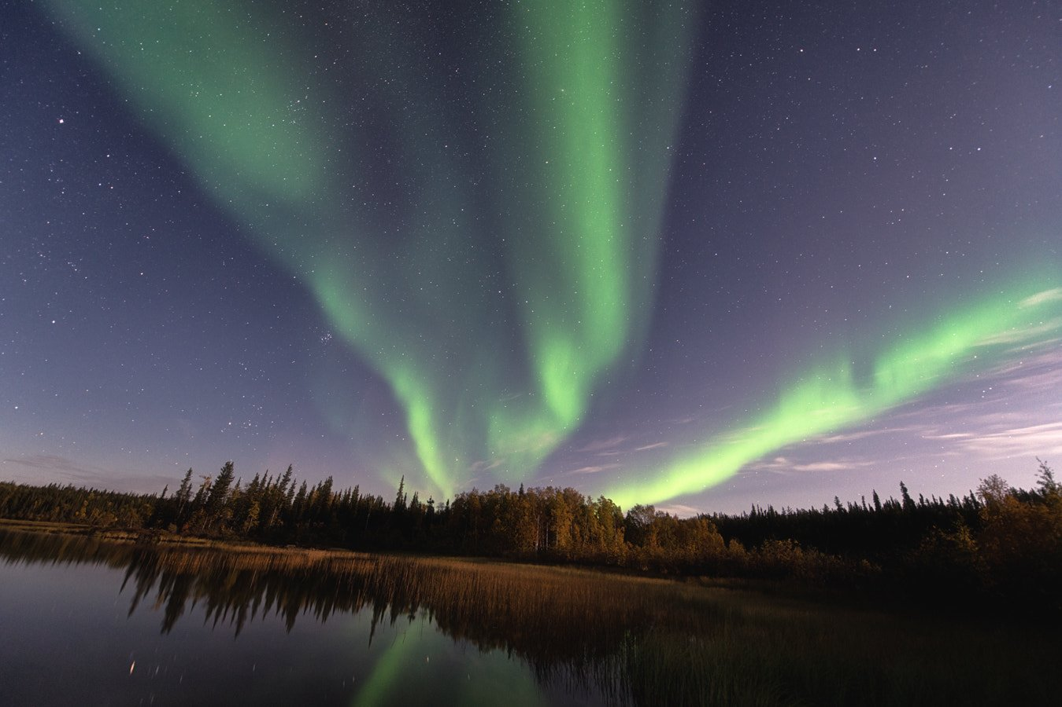
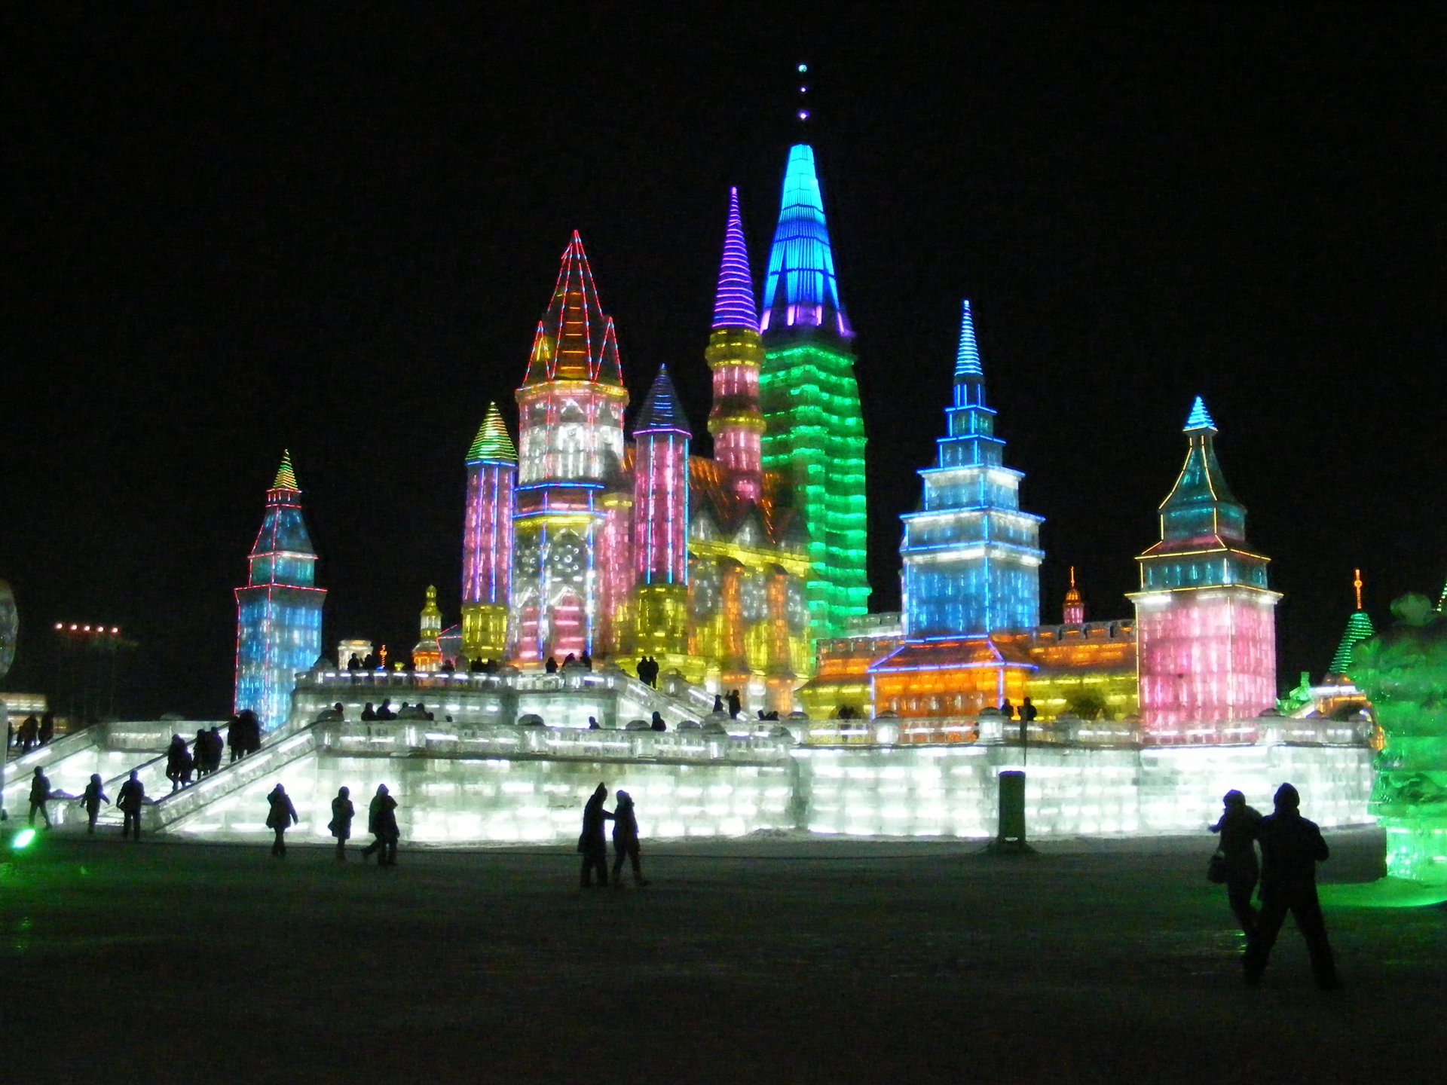
“INUVIK 极光世界”：五大主题板块
04 极光世界旅游项目
目标：建立北美（至少加拿大）最大、最豪华、最有吸引力的旅游项目
A
热带风情乐园
B
免税购物天堂
C
环球美食
D
极光晚会
E
冰雪艺术世界
不去夏威夷
不去拉斯维加斯
不用周游世界
全球独一无二
世界冰雕名作
人造沙滩、温泉海浪，场内四季如春
豪华购物，全球最齐备的免税商品
极地海鲜、中国美食、日料泰餐
极光投射大屏，音乐歌舞与烟花
长城、凯旋门、科隆大教堂等
综合效益
经济带动
投资引入
居民受益
F
G
H
增加 GDP、就业与城市魅力
服务业、矿产、金融、新能源等
共享项目成果与经济增长收入
努纳维克 NUNAVIK 地区综合发展规划
10

Slide 11
热带风情乐园与免税购物天堂
04 极光世界旅游项目
外部冰天雪地，场内四季如春
参考：德国热带岛屿室内度假村
参考：机场免税购物区
A
不去夏威夷，享受热带风情
B
不去拉斯维加斯，享受豪华购物
■ 热带风情、人造沙滩、温泉海浪
■ 外部冰天雪地，场内四季如春
■ 儿童嬉水，成人泡温泉
■ 豪华购物天堂
■ 全球最齐备的免税商品
努纳维克 NUNAVIK 地区综合发展规划
11

Slide 12
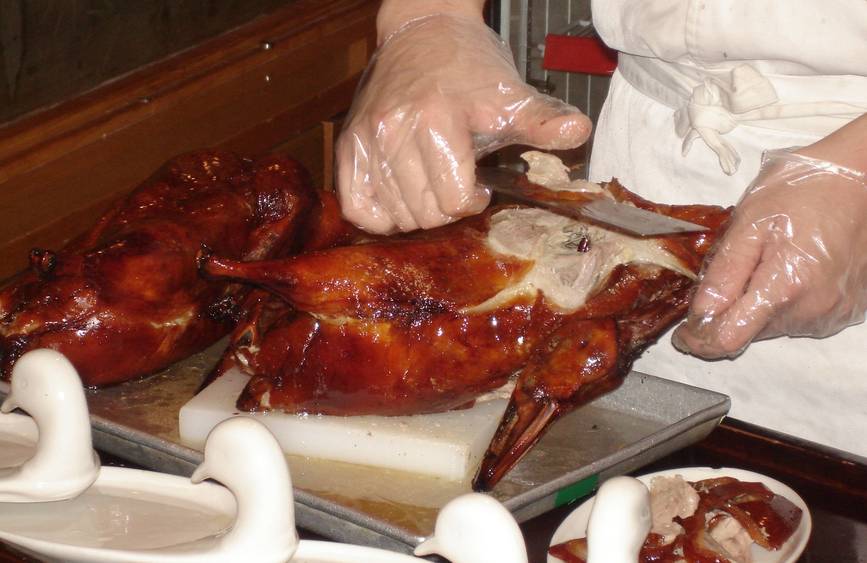
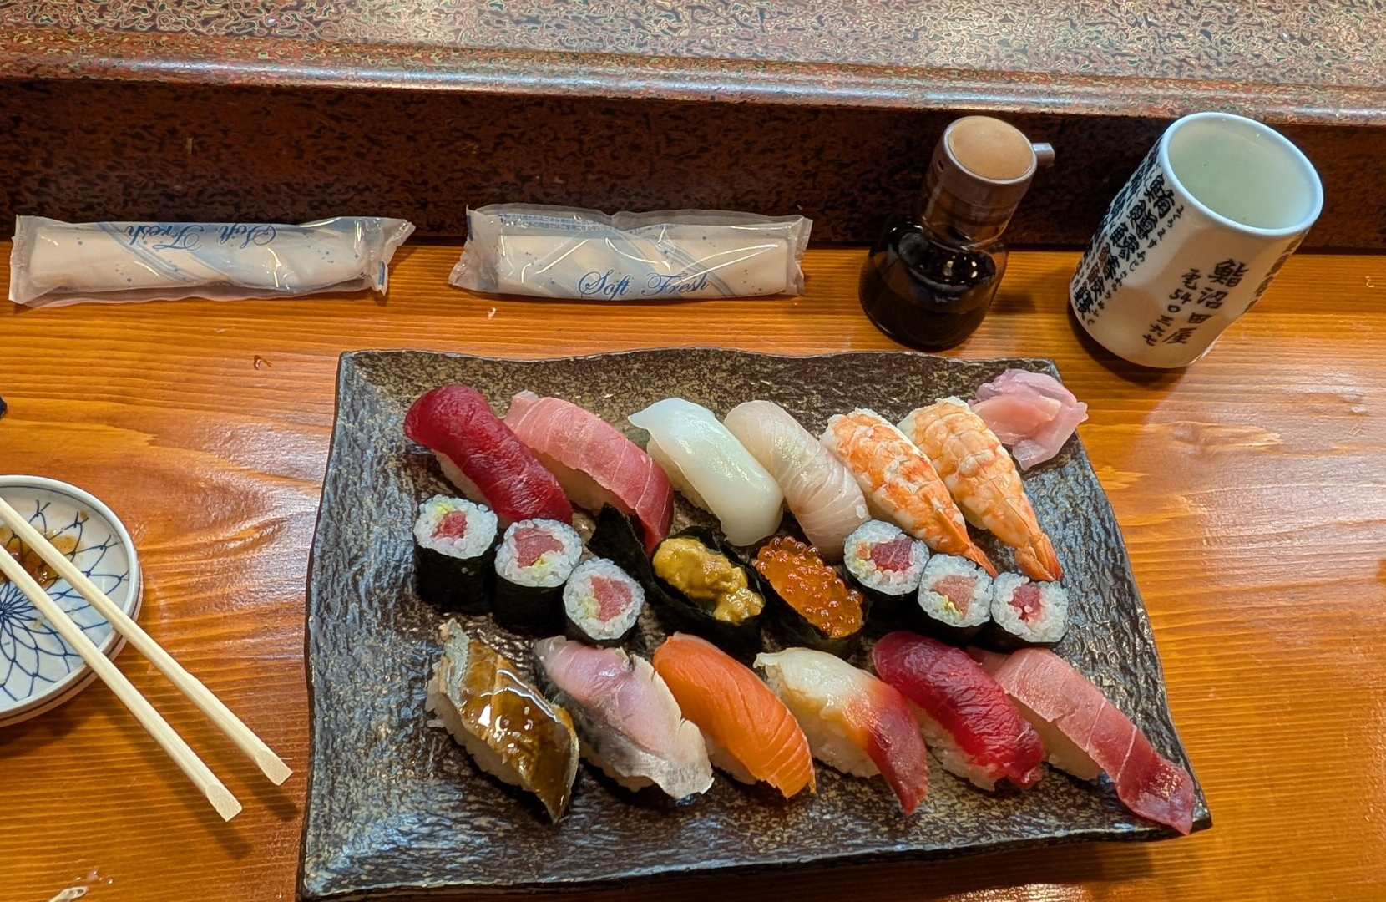
环球美食：不用周游世界，场内即可享受世界美食
04 极光世界旅游项目
本地极地海鲜
品种齐全的中国美食
环球异国风味
世界最绿色、最纯净的海鲜
汇聚中国各地经典风味
日式料理、泰国美食……
■ 龙虾 ■ 帝王蟹
■ 北极贝 ■ 北极雪鱼
■ 北京烤鸭 ■ 上海小笼包
■ 广东烧鹅 ■ 内蒙烤全羊
■ 日式料理 ■ 泰国美食
■ 更多世界美食
努纳维克 NUNAVIK 地区综合发展规划
12

Slide 13
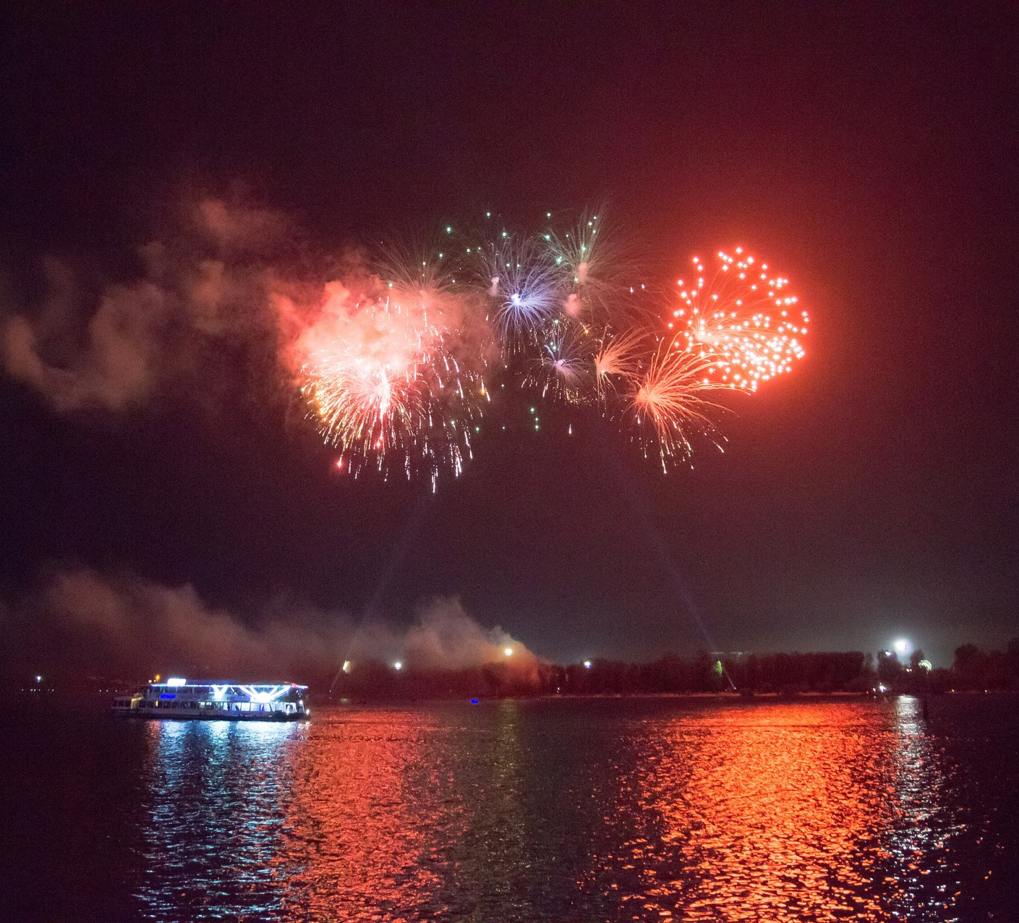
极光晚会与冰雪艺术世界
04 极光世界旅游项目
将自然奇观与文化艺术相结合，打造独一无二的体验
极光与烟花（示意）
参考：哈尔滨冰雪大世界
D
全球独一无二的极光晚会
E
冰雪构筑的艺术世界
■ 将天上的极光投射到大屏，配合现场音乐、歌舞
■ 中国烟花与自然界的极光交相辉映
■ 让全世界游客共享艺术盛宴
■ 世界冰雕艺术家精心设计彩色冰雕
■ 哈尔滨特色城堡、中国长城、德国科隆大教堂、法国凯旋门、里约耶稣山
■ 让来看极光的游客更多收获加拿大的美景
努纳维克 NUNAVIK 地区综合发展规划
13

Slide 14
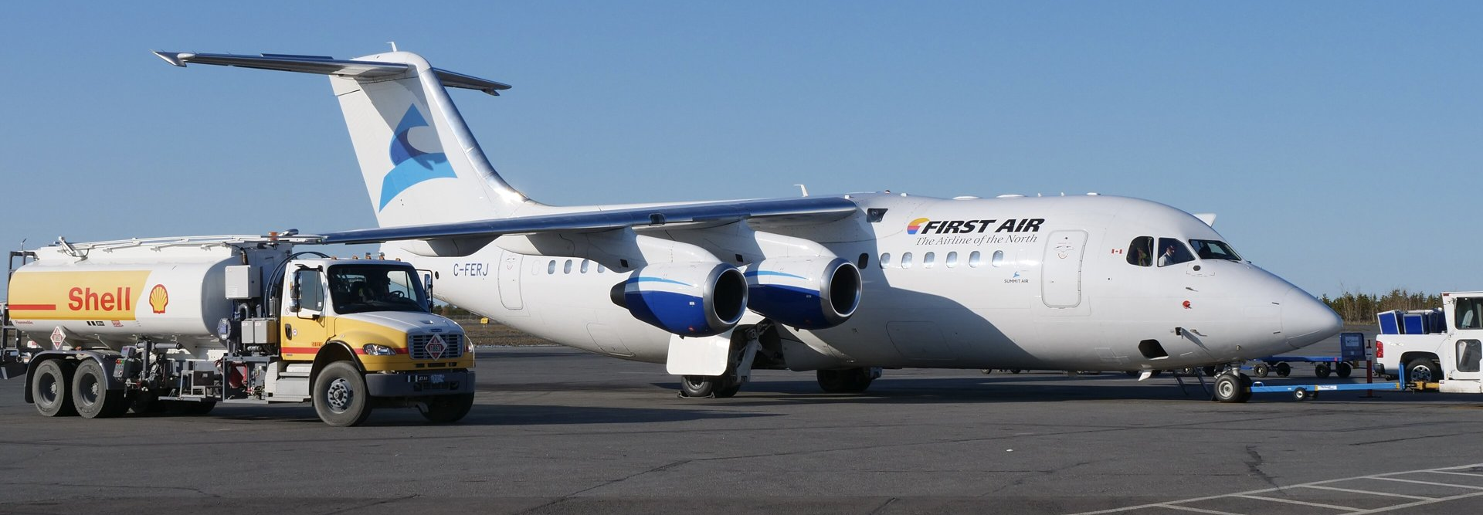
经济效益：旅游带动区域全面发展
04 极光世界旅游项目
根据世界旅游权威理论，每 100 万美元旅游收入将带动五倍的 GDP 增长
旅游收入对 GDP 的带动效应（万美元）
因纽维克机场：航空与交通将同步受益
增加 GDP
增加就业
增加城市魅力
带动多方面产业发展
飞机
交通
旅馆
商业
地产
饮食
教育
形成“旅游 +”产业链，放大综合经济效益
努纳维克 NUNAVIK 地区综合发展规划
14

Slide 15
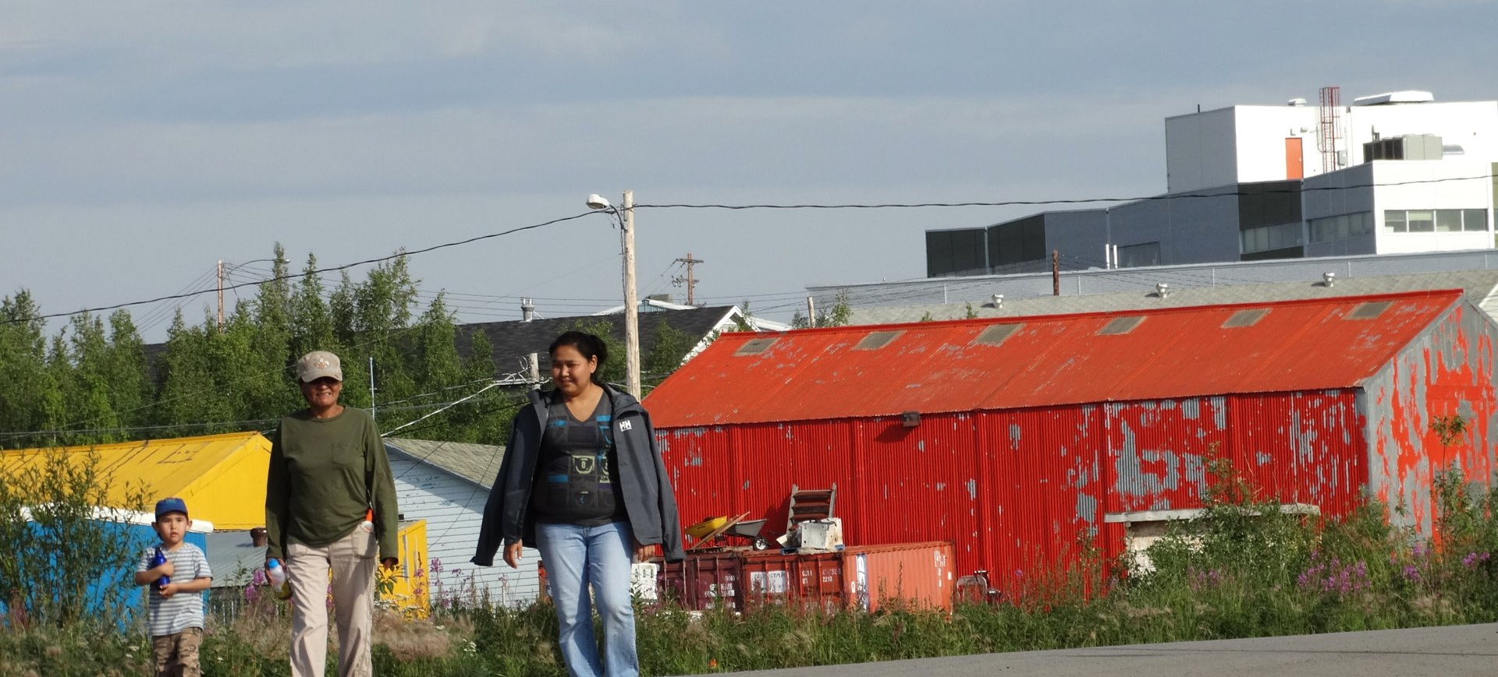
投资引入与居民受益
04 极光世界旅游项目
旅游项目将吸引多元产业投资，发展成果惠及当地居民
G
旅游项目可能引入的投资
领域 | 投资方向
服务与金融 | 服务业、金融创业
资源与能源 | 矿产业，石油、天然气，绿色电力，储能
科技与基础设施 | AI，公路交通，物流
特色产业 | 淡水渔业，地热科学（观天象、看极光）
因纽维克街景
H
当地居民受益情况
01
享受所有旅游项目带来的成果
02
分享经济增长的收入
03
改变寒冷的居住环境
04
丰富日常生活
努纳维克 NUNAVIK 地区综合发展规划
15

Slide 16
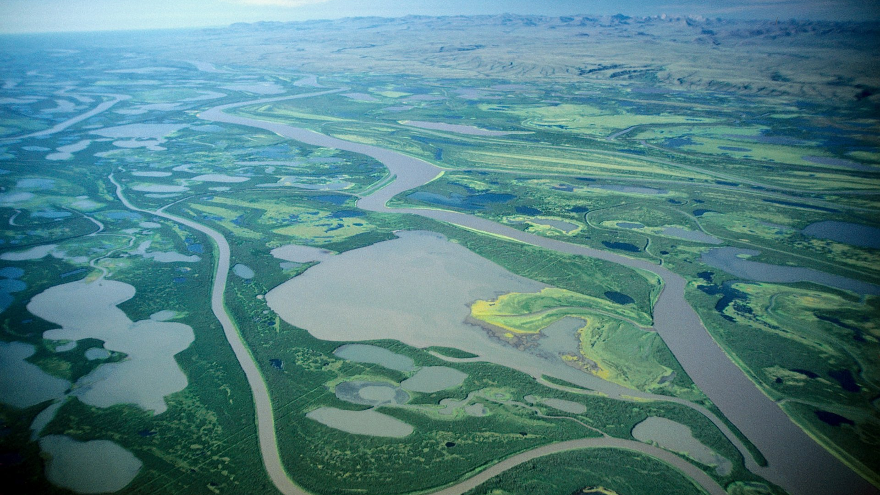
SUMMARY
四大项目 协同发展
01
02
03
04
教育奠基
能源保障
人才资金
旅游引擎
学校教学大楼建设
风光水储多能互补
UN 城市与移民基金
INUVIK 极光世界
谢谢！
麦肯齐河三角洲航拍

Slide 17
图片来源
本演示文稿图片均来自 Wikimedia Commons，按各自许可协议使用，仅作示意
封面 · 极光露营 — Steve FUNG · CC BY-SA 4.0
章节 04 · 极光下的帐篷 — Oanh Vuong/IAU OAE · CC BY 4.0
湖面极光 — Embolism · CC BY 3.0
目录 · 因纽维克冰屋教堂 — Adam Jones, Ph.D. · CC BY-SA 3.0
章节 01 · Aurora College（冬） — OhanaUnitedTalk page · CC BY-SA 4.0
Aurora College（夏） — Andrew Johnson · CC BY-SA 2.0
因纽维克街景 — Adam Jones, Ph.D. · CC BY-SA 3.0
总结 · 麦肯齐河三角洲 — Matti&Keti · CC BY-SA 4.0
雪原风机 — 掬茶 · CC BY-SA 4.0
章节 02 · 冬季风电场 — Tony Webster · CC BY-SA 3.0
雪地光伏阵列 — NPS · Public domain
河道式水电站 — Richard Bartz · CC BY-SA 3.0
集装箱式储能系统 — Kecko from Eastern Switzerland · CC BY 2.0
章节 03 · 联合国总部 — Jakub Hałun · CC BY 4.0
加拿大入籍仪式 — Joey Coleman from Hamilton, Canada · CC BY-SA 2.0
德国热带岛屿度假村 — Tropical Islands Resort · CC BY-SA 3.0
免税购物区 — Andy Li · CC0
帝王蟹 — Tatters ✾ · CC BY-SA 2.0
北京烤鸭 — Pauloleong2002 · CC BY-SA 4.0
日式寿司 — Joli Rumi · CC BY-SA 4.0
烟花 — Vyacheslav Argenberg · CC BY 4.0
哈尔滨冰雪大世界 — Rincewind42 from China · CC BY 2.0
因纽维克机场 — Quintin Soloviev · CC BY 4.0
努纳维克 NUNAVIK 地区综合发展规划
17

